Slide 2





UNIVERSIDADE FEDERAL DE MATO GROSSO
FACULDADE DE MEDICINA
DEPARTAMENTO DE CIÊNCIAS BÁSICAS EM SAÚDE
ÁREA DE FARMACOLOGIA
BIODIVERSIDADE DO PANTANAL COMO FONTE DE FITOTERÁPICOS E FITOFÁRMACOS
PROF. DR. DOMINGOS TABAJARA DE OLIVEIRA MARTINS
CUIABÁ-MT, 19 DE OUTUBRO DE 2023

Slide 3
Plantas medicinais e fitoterápicos
Planta medicinal: espécie vegetal, cultivada ou não, utilizada com propósitos terapêuticos. Pode ser fresca ou seca (droga vegetal).
Fitoterápico: produto obtido de matéria-prima ativa vegetal, exceto substâncias isoladas, com finalidade profilática, curativa ou paliativa, incluindo medicamento fitoterápico e produto tradicional fitoterápico, podendo ser simples, quando o ativo é proveniente de uma única espécie vegetal medicinal, ou composto, quando o ativo é proveniente de mais de uma espécie vegetal.
Fitocomplexo: conjunto de todas as substâncias, originadas do metabolismo primário ou secundário, responsáveis, em conjunto, pelos efeitos biológicos de uma planta medicinal ou de seus derivados.
Marcador: substância (ex. vitexina) ou classe de substâncias (ex. alcaloides) usada como referência no controle da qualidade da matéria-prima vegetal e do fitoterápico, preferencialmente tendo correlação com o efeito terapêutico. Pode ser do tipo ativo, quando relacionado com a atividade terapêutica do fitocomplexo, ou analítico, quando não demonstrada sua relação com a atividade terapêutica do fitocomplexo.

Slide 4
Preparações elaboradas de plantas medicinais pelos povos e comunidades tradicionais do país sem fins lucrativos e não industrializadas:
infusão: imersão de parte da planta em água potável fervente, abafada por tempo determinado.
decocção: ebulição da droga vegetal em água potável por tempo determinado.
maceração: processo de contato da droga vegetal com líquido – água ou óleo, em temperatura ambiente por tempo determinado;
tintura: maceração de parte da planta com solvente álcoolico.
Produtos de plantas medicinais elaborados por empresas, indústrias e farmácias:
Matéria-prima vegetal: compreende a planta medicinal, a droga vegetal ou o derivado vegetal.
Planta medicinal: espécie vegetal, cultivada ou não, utilizada com propósitos terapêuticos. Pode ser fresca ou seca (droga vegetal).

Slide 5
Produtos de plantas medicinais elaborados por empresas, indústrias e farmácias: Cont.
Droga vegetal: planta medicinal, ou suas partes, que contenham as substâncias responsáveis pela ação terapêutica, após processos de coleta/colheita, estabilização, quando aplicável, e secagem, podendo estar na forma íntegra, rasurada, triturada ou pulverizada.
Chás medicinais: droga vegetal com fins medicinais a ser preparada por meio de infusão, decocção ou maceração em água pelo consumidor.
Derivado vegetal: produto da extração da planta medicinal fresca ou da droga vegetal, que contenha as substâncias responsáveis pela ação terapêutica, podendo ocorrer na forma de extrato, óleo fixo e volátil, cera, exsudato e outros.
Insumo farmacêutico ativo vegetal (IFAV): matéria-prima ativa vegetal, ou seja, droga ou derivado vegetal, utilizada no processo de fabricação de um fitoterápico.

Slide 6
Produtos de plantas medicinais elaborados por empresas, indústrias e farmácias: (Cont.)
Industrializados:
Medicamento fitoterápico: obtidos com emprego exclusivo de matérias-primas ativas vegetais cuja segurança e eficácia sejam baseadas em evidências clínicas e que sejam caracterizados pela constância de sua qualidade.
Produto tradicional fitoterápico: obtidos com emprego exclusivo de matérias-primas ativas vegetais cuja segurança e efetividade sejam baseadas em dados de uso seguro e efetivo publicados na literatura técnico-científica e que sejam concebidos para serem utilizados sem a vigilância de um médico para fins de diagnóstico, de prescrição ou de monitorização.
Manipulados:
Farmácias (Propriamente ditas, Farmácias de Manipulação e Farmácia Viva):
  Fórmulas oficinais: são aquelas que podem ser manipuladas a partir do Formulário Nacional ou Formulários Internacionais reconhecidos pela ANVISA. Nesses formulários estão descritas diversas formulações que não necessitam de receita para que a farmácia possa produzi-las.

Slide 7
Produtos de plantas medicinais elaborados por empresas, indústrias e farmácias:(Cont.)
  Fórmulas magistrais: são aquelas manipuladas a partir de uma prescrição, ou seja, de uma receita fornecida ao cliente por um profissional habilitado que pode ser um médico, dentista ou veterinário, no caso de formulações de uso veterinário.

Slide 8
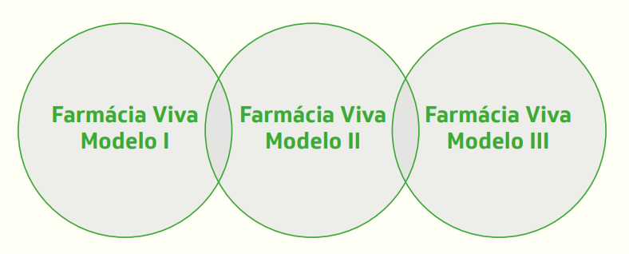
FARMÁCIA VIVA

Slide 9
Farmácia-Viva Modelo I
Esse modelo se aplica à instalação de hortas de plantas medicinais em unidades de Farmácias Vivas Comunitárias e/ou unidades do SUS, mantidas sob a supervisão dos profissionais do serviço público estadual/municipal de fitoterapia. ACESSO ÀS PLANTAS MEDICNAIS IN NATURA E ORIENTAÇÃO DE USO.
Farmácia-Viva Modelo II
Destina-se à produção/dispensação de plantas medicinais secas (droga vegetal) constantes no elenco pelo Setor de Fitoterapia, destinadas ao provimento das unidades de saúde do SUS. ATIVIDADES PREVISTAS PARA A FARMÁCIA VIVA 1 E PDODUÇÃO DISPENSAÇÃO DA DROGA VEGETAL.
Farmácia-Viva Modelo III
Destina-se à preparação de fitoterápicos para o provimento das unidades do SUS, obedecidas às especificações do Formulário do Setor de Fitoterapia. ATIVIDADES PREVISTAS NOS MODELSO I E II E PREPARAÇÃO DOS FITOTERAPÍCOS.

Slide 10
Fitoterápico
Segurança
Eficácia
Controle de qualidade

Slide 11
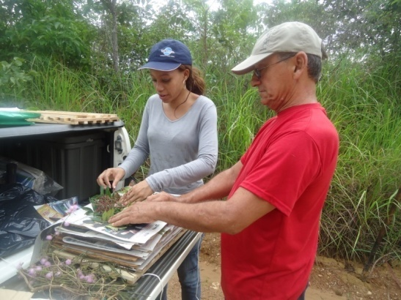
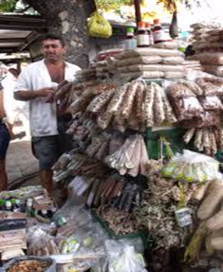
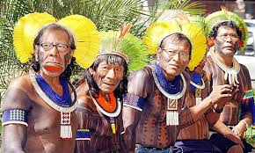

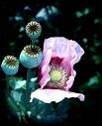
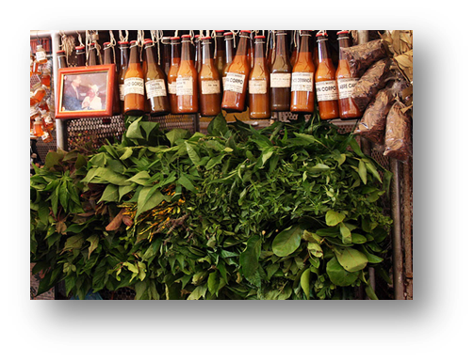
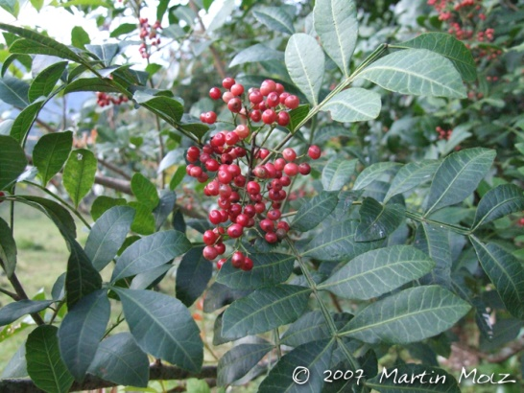
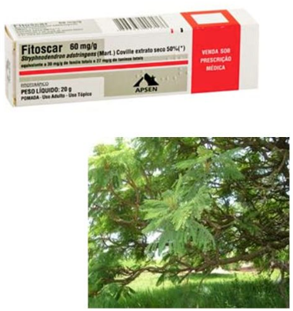
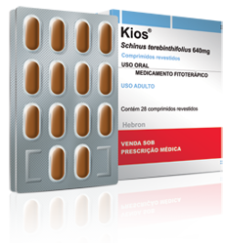
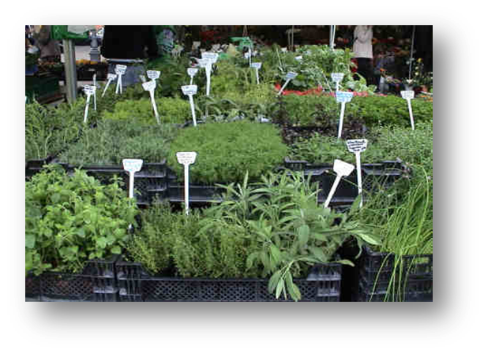
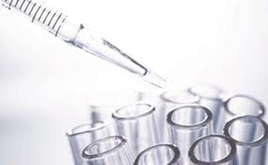
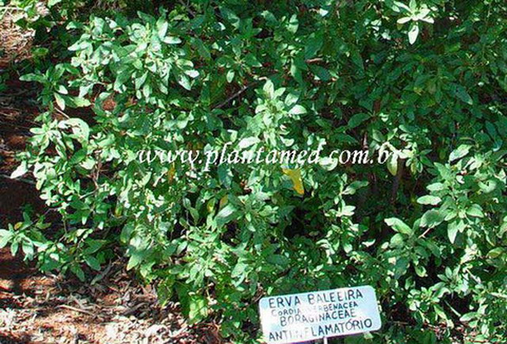
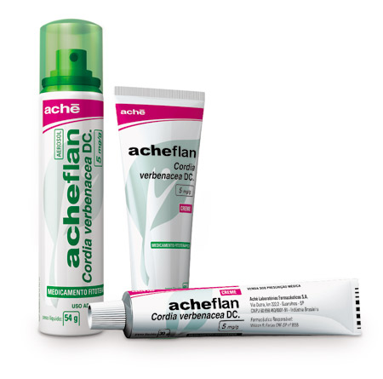

Slide 12
PANTANAL

Slide 13
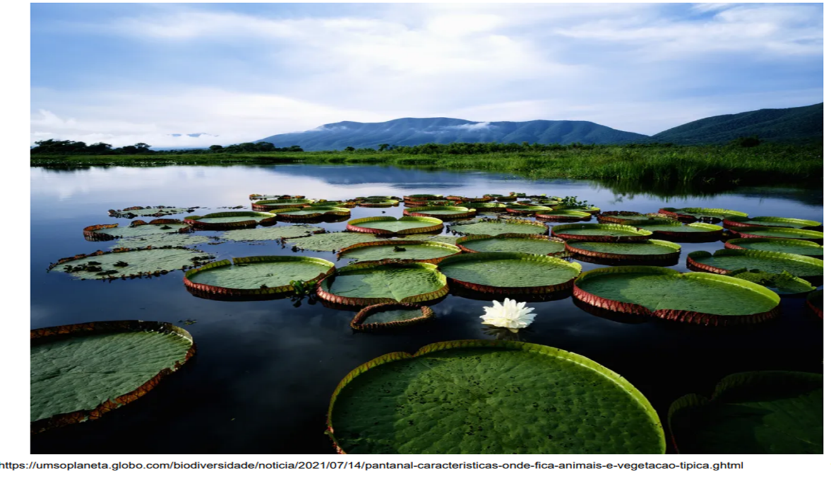

Slide 14
PANTANAL
Localizado na América do Sul, o Pantanal é a maior área úmida contínua do mundo. Ocupa parte dos estados de Mato Grosso do Sul (52%), Mato Grosso (28 %) no Brasil (~1,6%) e estende-se pela Bolívia (15%) e Paraguai (5%), cobrindo uma área de 147.574 km² , latitude 15° 30’-22° 30’S e longitude 54° 45’-58° 30’ W (Alho, 2007).
A região concentra uma rica biodiversidade e suas funções ecológicas incluem a formação de aquíferos e um importante papel na regulação do controle dos rios e das chuvas. Durante a estação chuvosa, onde o Pantanal recebe água em forma de precipitação proveniente da Amazônia, a área inundada da massa de água atinge 21.409 km² e reduz-se para 3.358 km² na estação seca.
Reconhecido por uma longa tradição de habitantes humanos (sociodiversidade) que viviam de forma harmônica e sustentável ao ritmo do pulso natural de inundação, utilizando recursos naturais como plantas nativas, peixes e pastagens (Wantzen et al. 2022a, b).
Sarah J Ivory et al 2019. Vegetation, rainfall, and pulsing hydrology in the Pantanal, the world’s largest tropical wetland Environmental Research Letters, Volume 14, Number 12 DOI 10.1088/1748-9326/ab4
S. K. Ikeda-Castrillon et al. 2022. The Pantanal: A Seasonal Neotropical Wetland Under Threat. In: The Palgrave Handbook of Global Sustainability, pp. 1-27. https://doi.org/10.1007/978-3-030-38948-2_36-1

Slide 15
No Mato Grosso do Sul:
Corumbá
Aquidauana
Anastácio
Miranda
Ladário
Porto Murtinho
Bonito (parte do território)
Bodoquena
Jardim
Bela Vista
Caracol
No Mato Grosso:
Poconé
Barão de Melgaço
Cáceres
Nossa Senhora do Livramento
Várzea Grande (parte do território)
Santo Antônio de Leverger
Rosário Oeste (parte do território)

Slide 16
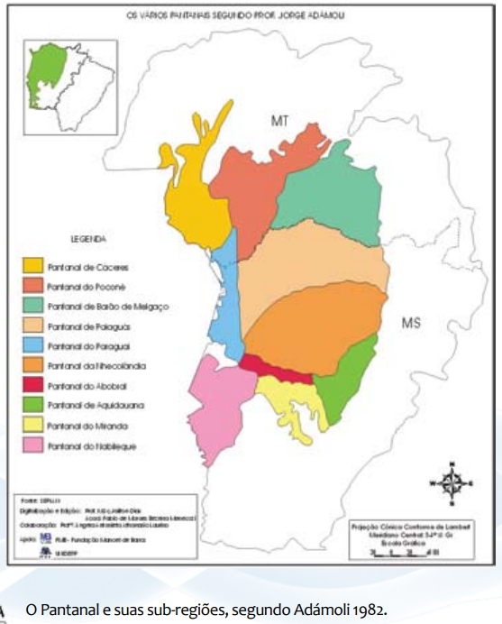
PANTANAL: 10 SUB-REGIÕES FITOECOLÓGICAS
Fernandes et al. Biodiversidade no Pantanal de Poconé. Cuiabá : Centro de Pesquisa do Pantanal, 2010. 196 p
Fig. 1.

Slide 17
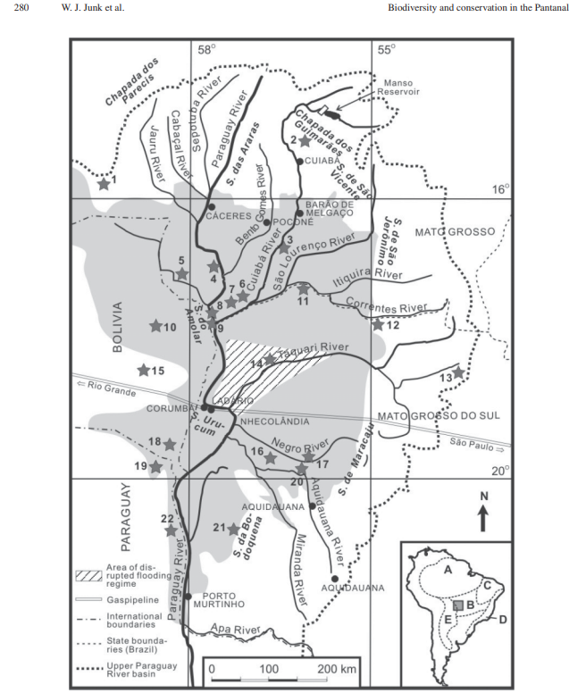
Principais rios que alimentam o Pantanal (de norte a sul):
Paraguai
Bento Gomes
Cuiabá
São Lourenço-Itiquira
Taquari
Negro
Aquidauana-Miranda
Nabileque
Apa
Em vermelho – MT
Em Azul - MS

Slide 18
AMEAÇAS AO PANTANAL
Impactos na captação: represamento, fragmentação, assoreamento, pesticidas.
Impactos das cidades: poluição (química, esgotos, plásticos).
Impactos dentro do Pantanal: conversão da terra, perda de habitat,
abandono cultural, contaminação por mercúrio dos garimpos.
Impactos regionais: hidrovia Paraná-Paraguai, fogo ilegal.
Impactos das mudanças climáticas: períodos de seca graves, prolongados e inoportunos, inundações reduzidas.

Slide 19
PANTANAL (Cont.)
Com seu valor único e universal, é considerado Patrimônio Nacional pela Constituição Federal Brasileira (1988) e Reserva da Biosfera pelo IACBR da UNESCO (2000; 2017). Em sua região, diferentes porções deste território ganharam diferentes status de proteção e foram nomeadas como Patrimônio Natural da Humanidade e Sítios Ramsar, como o Parque Nacional do Pantanal Mato-grossense (1992), a Reserva Particular do Patrimônio Natural SESC Pantanal (2003), a Reserva Particular do Patrimônio Natural Fazenda Rio Negro (2009) e a Estação Ecológica Taiamã (2018).
S. K. Ikeda-Castrillon et al. 2022. The Pantanal: A Seasonal Neotropical Wetland Under Threat. In: The Palgrave Handbook of Global Sustainability, pp. 1-27. https://doi.org/10.1007/978-3-030-38948-2_36-1

Slide 20
VEGETAÇÃO DO PANTANAL
A vegetação no Pantanal é controlada por um padrão complexo de clima, intensidade de inundações, topografia e tipo de solo.
Os dados da flora pantaneira em sua maioria estão bem definidos somente em termos de listas de espécies.
A flora e fauna do Pantanal são influenciadas pelos biomas que as contornam: Floresta Amazônica, Mata Atlântica, Chaco e Cerrado.
36% das plantas do Pantanal são espécies do Cerrado (Silva et al., 2000). Nas 10 sub-regiões fitoecológicas são 1.863 espécies de plantas fanerógramas (1656 terrestres), a maioria é lenhosa (756), seguida de herbáceas (458), graminoides (278), trepadeiras (138); parasitas (15) e epífitas (11). Macrófitas aquáticas são 280, além de 3.400 espécies vegetais que se distribuem na Bacia do Alto Paraguai (Junk et al., 2006; Pott et al., 2011).

Slide 21
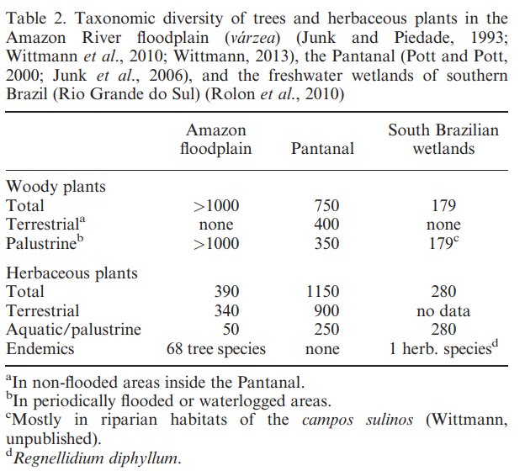
Junk et al. 2014. Brazilian wetlands: Their definition, delineation, and classification for research, sustainable management, and protection. Aquatic Conservation: Marine and Freshwater Ecosystems. 24 (1): 5-22.

Slide 22
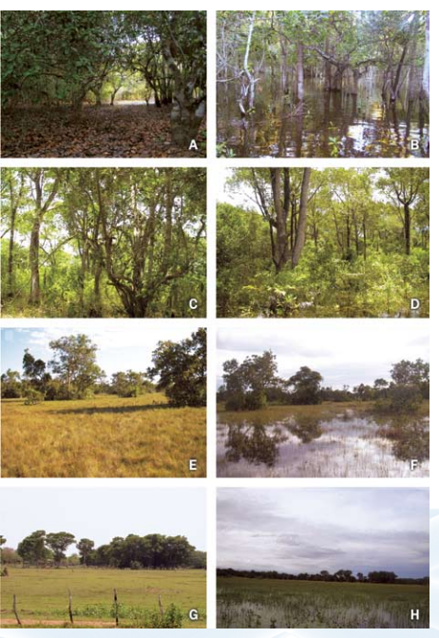
Vegetação semi-sempre verde
Predomínio no estrato arbóreo da pimenteira Licania parvifolia e do guanandi Calophyllum brasiliense.
Estrato herbáceo ralo, tendo as espécies Sipanea biflora (sipanea) e Axonopus purpusii (mimosinho) os maiores valores de cobertura.
Savana de térmitas sazonalmente inundável com Vochysia divergens e Licania parvifolia, ambas invasoras nestes campos: vegetação com estrato herbáceo bastante ralo, tendo as espécies Sipanea biflora e Axonopus purpusii os maiores valores de cobertura .
Savana de térmitas sazonalmente inundável com Curatella americana (lixeira) + Floresta semi-sempre verde sazonalmente inundável com Vochysia divergens e Licania paravifolia, ambas invasoras de campos: vegetação com estrato herbáceo ralo a denso, tendo a espécie Axonopus purpusii o maior valor de cobertura.
Em locais nunca alagados, aparecem árvores grandes, como o Copernicia alba (carandá), Mauritia flexuosa (buriti) e ipês (Tabebuia spp). Nas áreas alagadas raramente, semelhantes aos campos limpos do cerrado, aparecem tapetes de gramíneas, como o mimosinho.
Fig. 3. Ambientes secos na estação seca e inundados na estação das águas. Landizal (A e B), Cambarazal (C e D), Campo de Murundus (E e F) e Campos Limpos (G e H). Fotos: Izaias M. Fernandes (A, B, E, G e H), Mônica Aragona (C, D ) e Cleiton A. Signor (F).
Fernandes et al. Biodiversidade no Pantanal de Poconé. Cuiabá : Centro de Pesquisa do Pantanal, 2010. 196 p

Slide 23
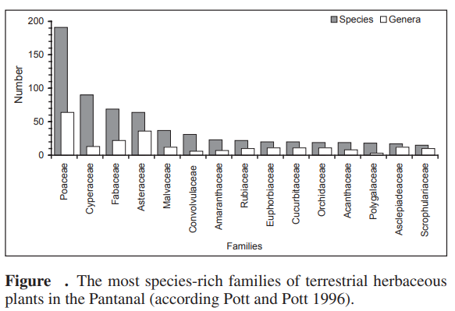
Junk et al. 2006. Biodiversity and its conservation in the Pantanal of Mato Grosso, Brazil. Aquat. Sci. 68 (2006) 278–309, DOI 10.1007/s00027-006-0851-4.
Fernandes et al. Biodiversidade no Pantanal de Poconé. Cuiabá : Centro de Pesquisa do Pantanal, 2010. 196 p

Slide 24
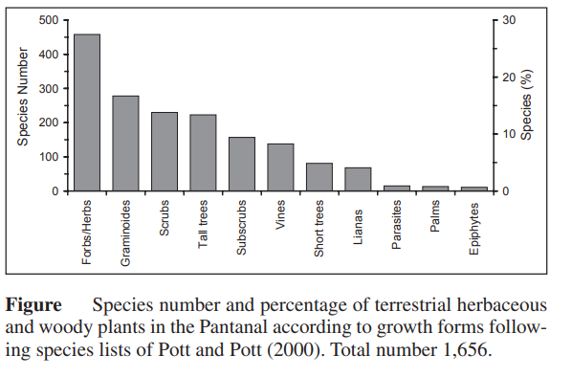
Junk et al. 2006. Biodiversity and its conservation in the Pantanal of Mato Grosso, Brazil. Aquat. Sci. 68 (2006) 278–309, DOI 10.1007/s00027-006-0851-4.
Fernandes et al. Biodiversidade no Pantanal de Poconé. Cuiabá : Centro de Pesquisa do Pantanal, 2010. 196 p

Slide 25
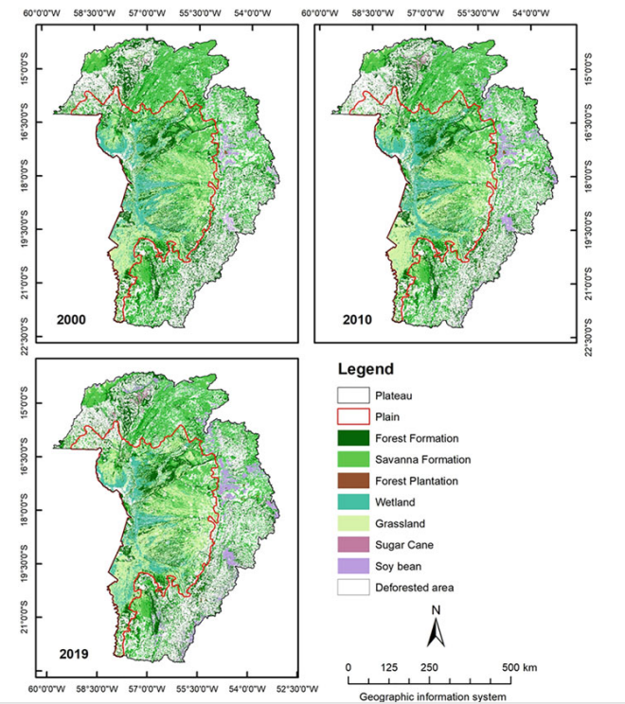
A vegetação no Pantanal mudou fortemente nos últimos anos (depois de 1980) devido ao desmatamento para uma pecuária de pasto intensificada (Miranda et al. 2018; Fig. 4). A cobertura de vegetação natural caiu de 92,65% em 1985 para 84,32% em 2019, com valores de conversão de áreas naturais para uso antrópico em taxa anual com uma média de 0,33%.
Pastagem, principalmente com Bracchiaria africana e adoção de outras práticas como forragem não local e tratamento hormonal (Rossetto et al. 2020; Wantzen et al. 2022a, b). Mais recentemente, técnicas de plantio incompatíveis com o regime natural de inundações, como cana-de-açúcar e soja, estão avançando das margens externas da planície de inundação em direção às suas partes internas.

Slide 26
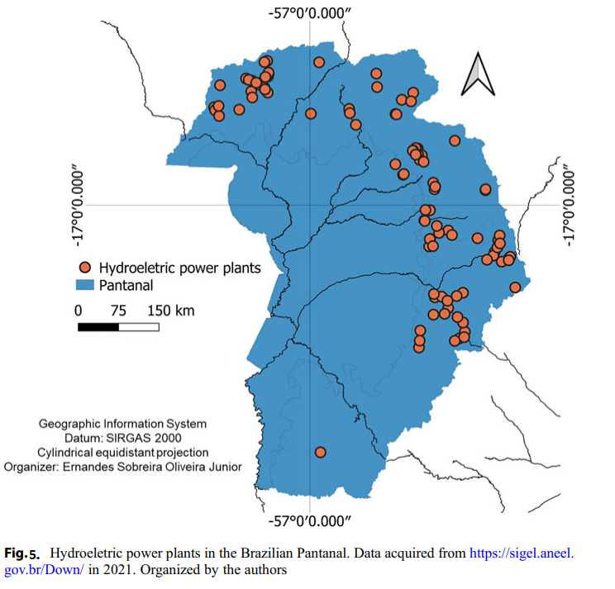
Pequenas hidrelétricas (180):
47 instaladas
13 sendo construídas
120 previstas

Slide 27
População do Pantanal
Municípios brasileiros (área urbana e rural): 496.466 habitantes (IBGE, 2021).
Composição: Além dos habitantes das áreas urbanas, existe uma população tradicional do Pantanal que reside nas áreas rurais do bioma (Rossetto, 2009; Wantzen et al., 2022a, b). Estes últimos são representados por 15.108 povos indígenas de diferentes etnias (IBGE, 2010), quilombolas, comunidades rurais tradicionais que praticam a pesca artesanal profissional e o cultivo de subsistência, e agricultores familiares camponeses que residem em pequenas áreas denominadas assentamentos rurais e famílias que possuem grandes extensões de terra herdadas por sucessivas gerações, os fazendeiros pantaneiros.
S. K. Ikeda-Castrillon et al. The Pantanal: A Seasonal Neotropical Wetland Under Threat. In: The Palgrave Handbook of Global Sustainability, pp. 1-27. https://doi.org/10.1007/978-3-030-38948-2_36-1, 2023.

Slide 28
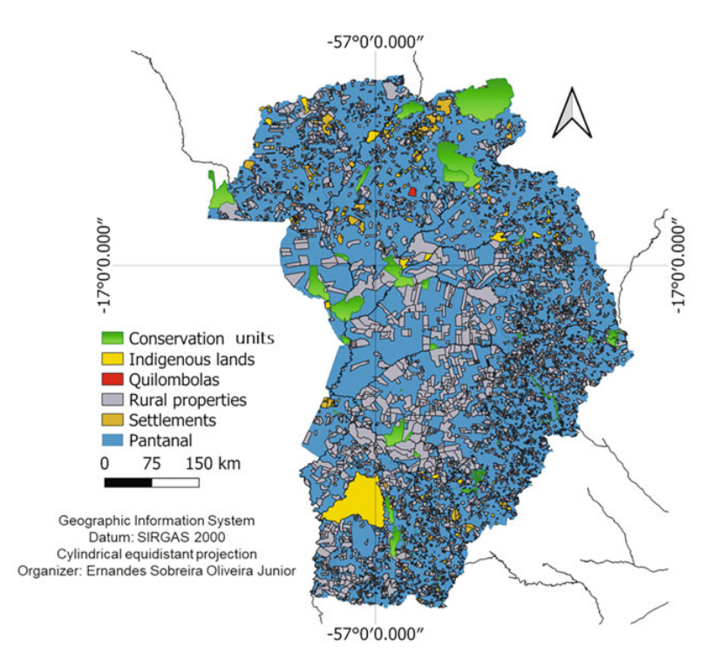
Fig. 6. Characterization of the Pantanal based on distinct properties owned by indigenous peoples, Quilombolas (settlements of enslaved Africans who escaped from plantations), conservation units, settlements, and farmers. Data was acquired from https://forest-gis.com/download-deshapefiles/. Organized by the authors.
Povos originários no Rio Paraguai: 6.450 a 6.250 a.C. ?
no Pantanal: 850 a.C ?
Comunidades tradicionais no Pantanal: miscigenação indígenas + brancos + quilombolas: Sécs. XVII E XVIII
S. K. Ikeda-Castrillon et al. The Pantanal: A Seasonal Neotropical Wetland Under Threat. In: The Palgrave
Handbook of Global Sustainability, pp. 1-27. https://doi.org/10.1007/978-3-030-38948-2_36-1, 2023.

Slide 29
ORIGEM DOS MEDICAMENTOS ATUAIS
Fonte: Phytomedica Achê (Nogueira, 2005)

Slide 30
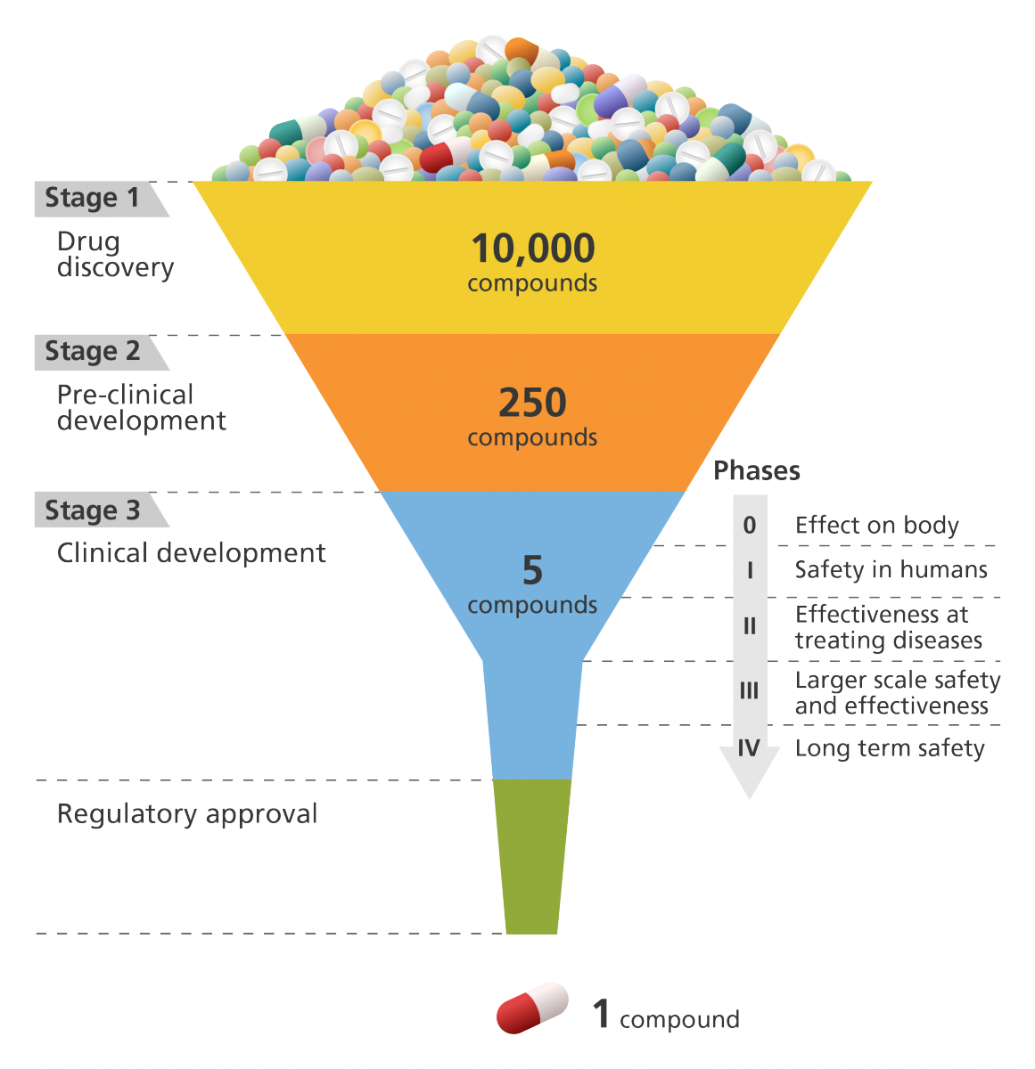

Slide 31
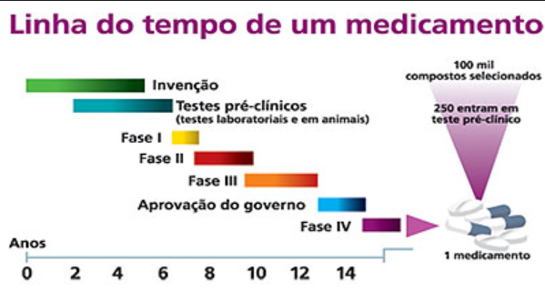
Pesquisa e Desenvolvimento
 | Custo em Milhões de US$ | Anos
MEDICAMENTO SINTÉTICO | 600 – 1700 | 10 – 14
MEDICAMENTO FITOTERÁPICO | 3 – 10 | 5 – 7

Slide 32
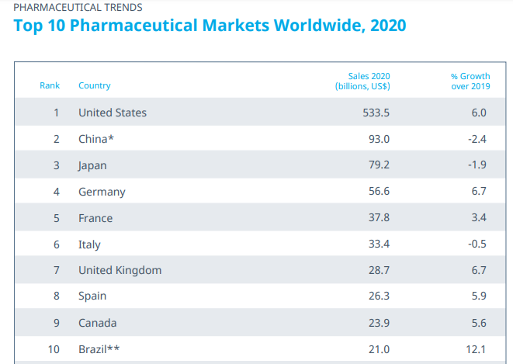
MMM: Mercado Mundial de Medicamentos; MMB: Mercado Brasileiro de Medicamentos
Mercado de Plantas Medicinais e Fitoterápicos
MMFB – Mercado de Medicamentos Fitoterápicos no Brasil US$ 400 MILHOES
MMM – U$ 17,4 TRILHÕES
MMB – U$ 21 BILHÕES

Slide 33
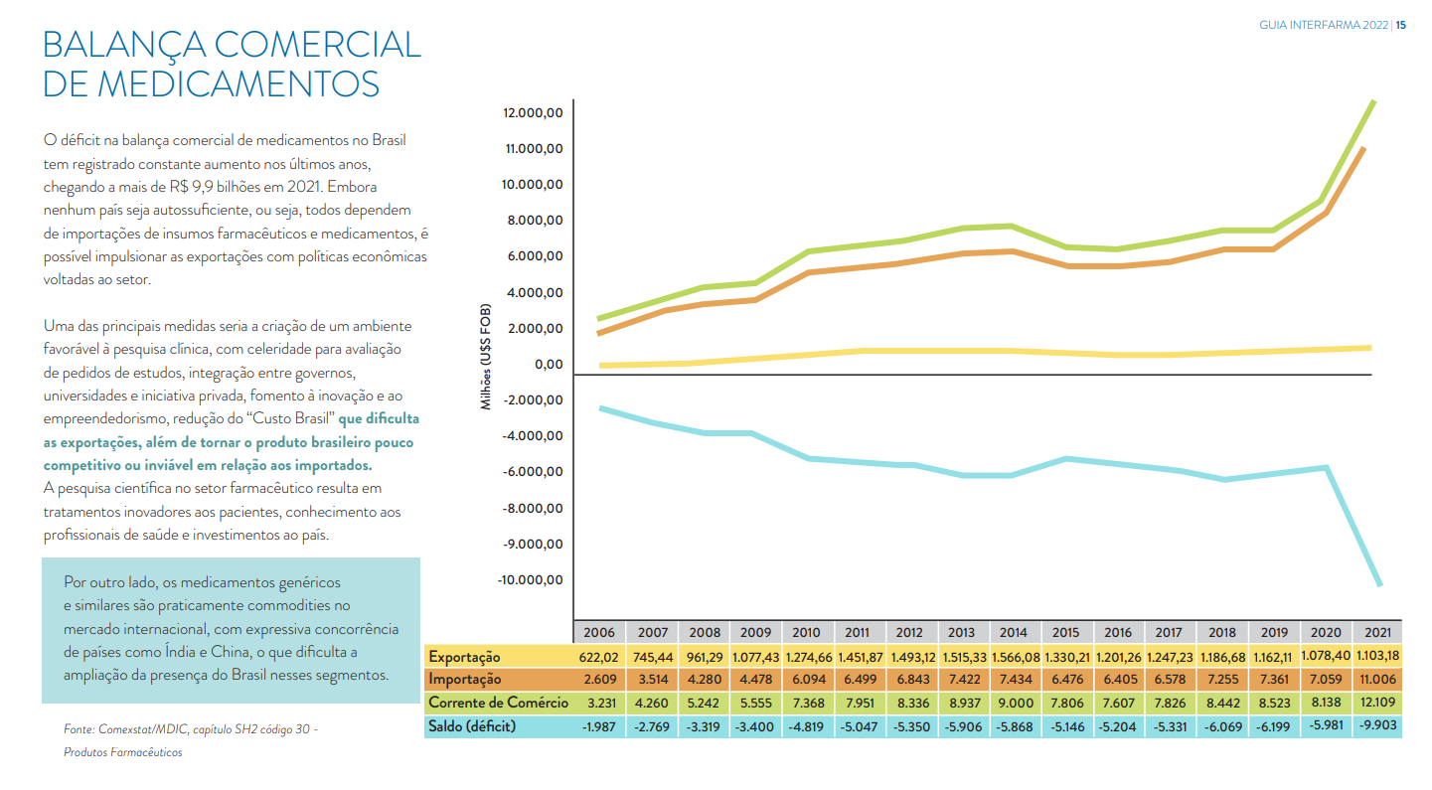

Slide 34
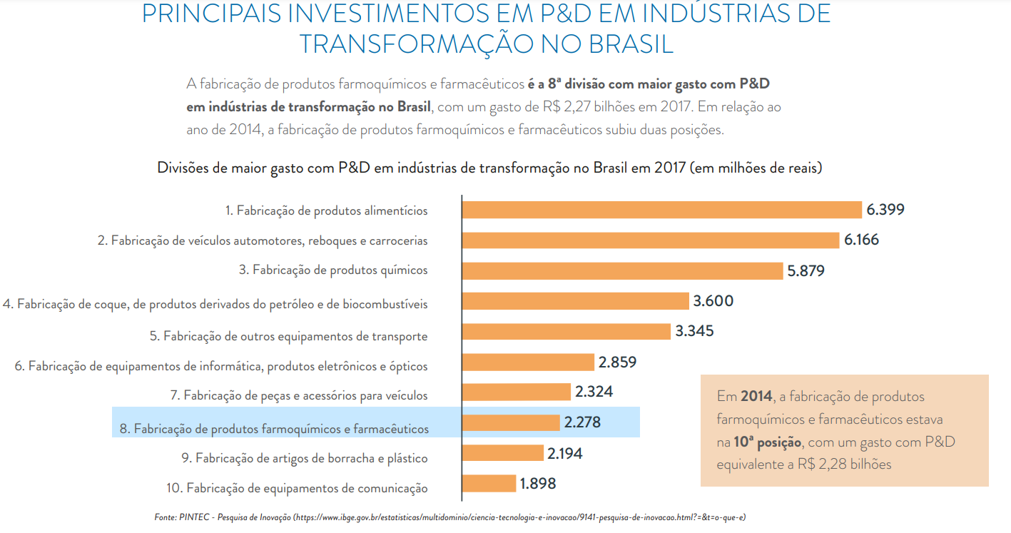

Slide 35
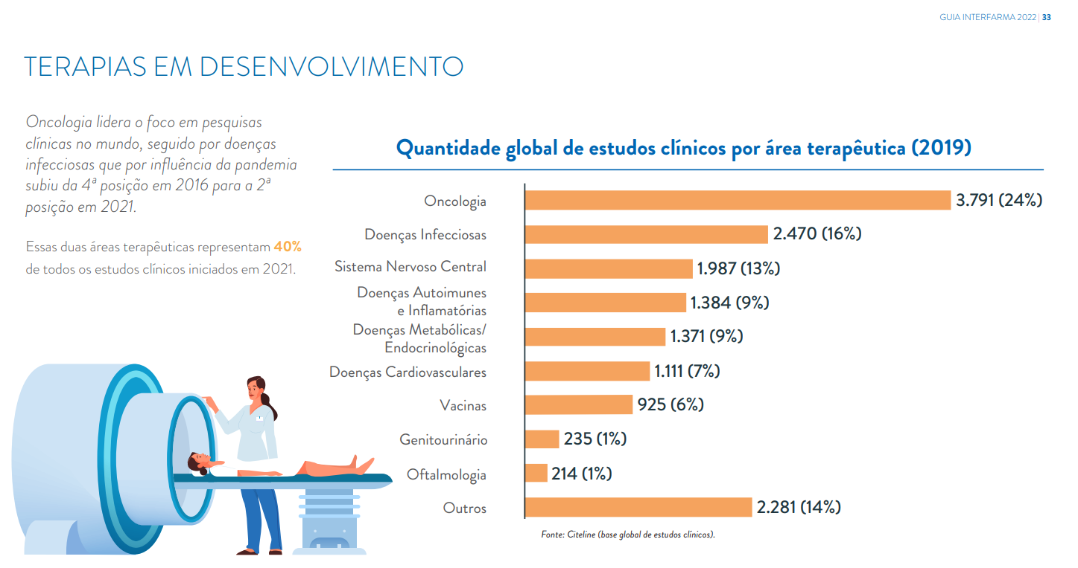

Slide 36
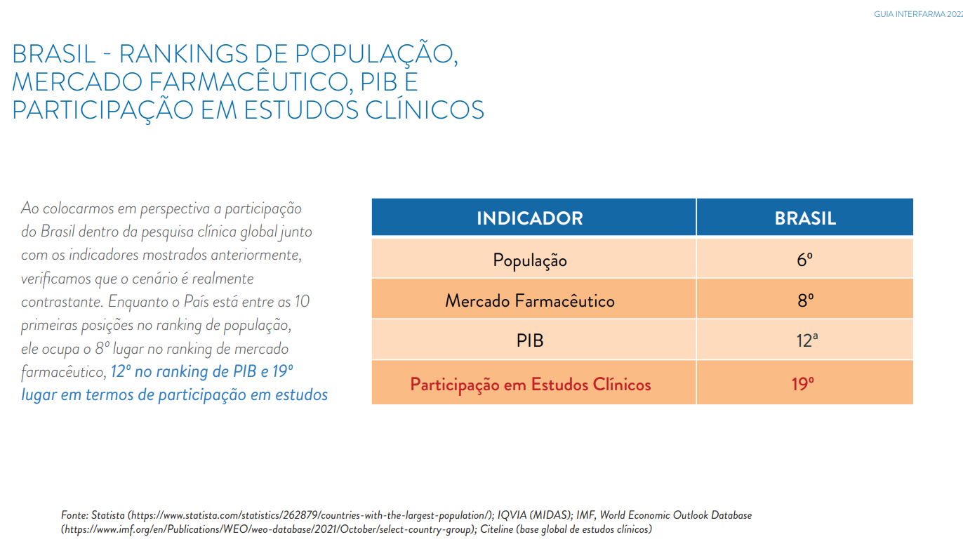

Slide 37
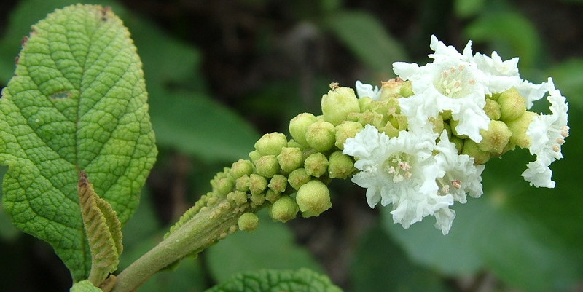
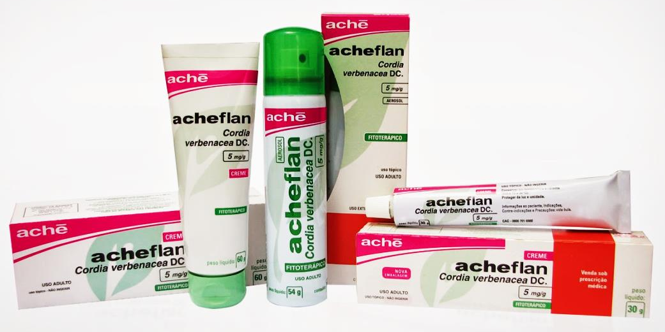
Acheflan (Aché)
Primeiro medicamento desenvolvido com tecnologia 100% brasileira.
Fitoterápico anti-inflamatório preparado a partir de Cordia verbenacea DC (erva-baleeira).
Foi lançado em 2005 e o investimento na fase de desenvolvimento foi de R$ 15 milhões.

Slide 38
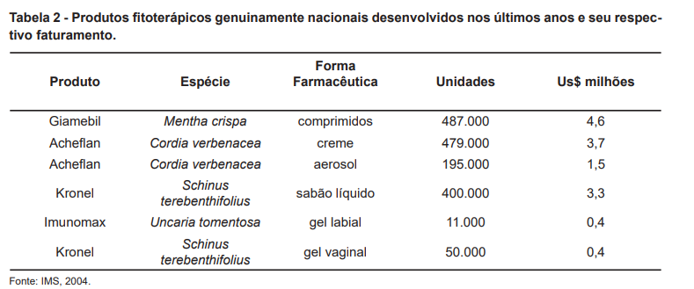

HEBRON
ACHÈ
HERBARIUM
HEBRON

Slide 39
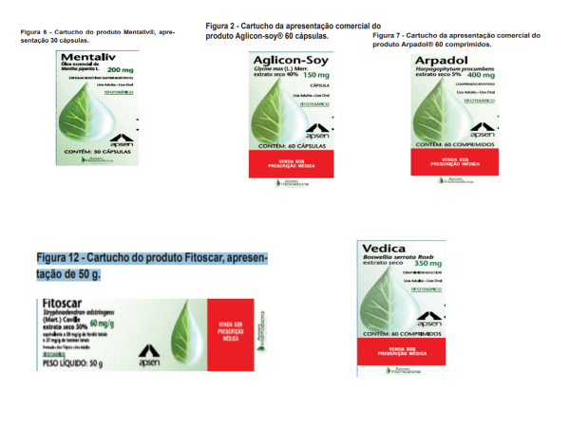
APSEN
Mentha piperita
Harpagophytum procumbens
Glycine max
Stryphinodendron adstringens
Boswellia serrata

Slide 40
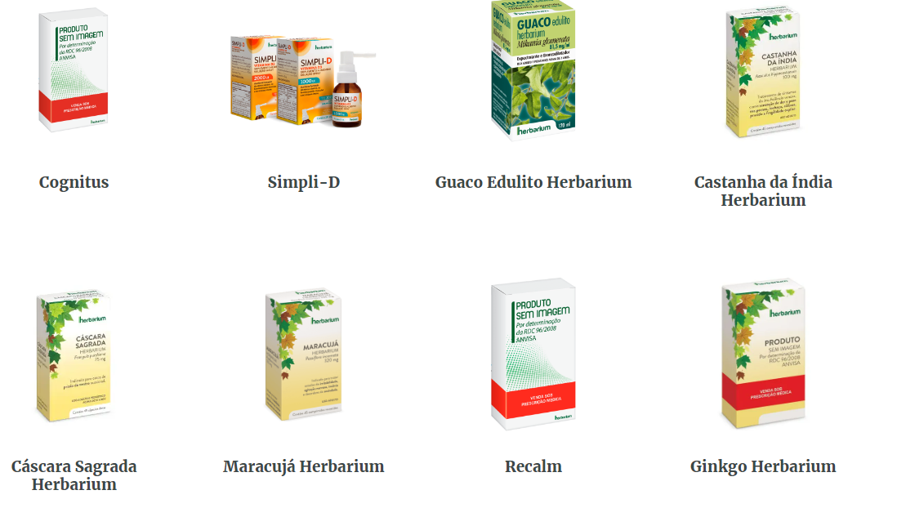

Slide 41
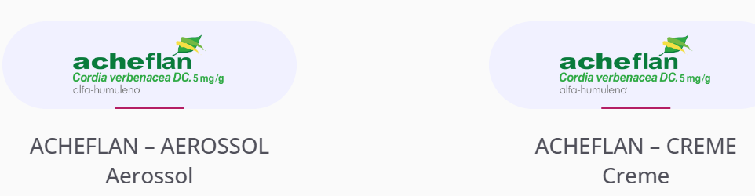
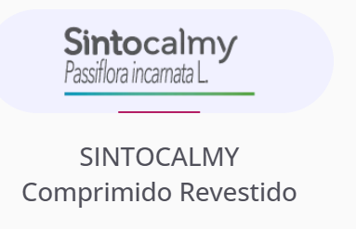
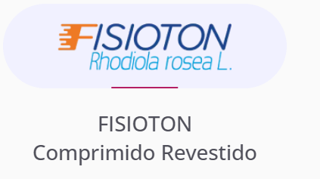
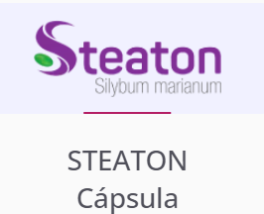
ACHÈ

Slide 42
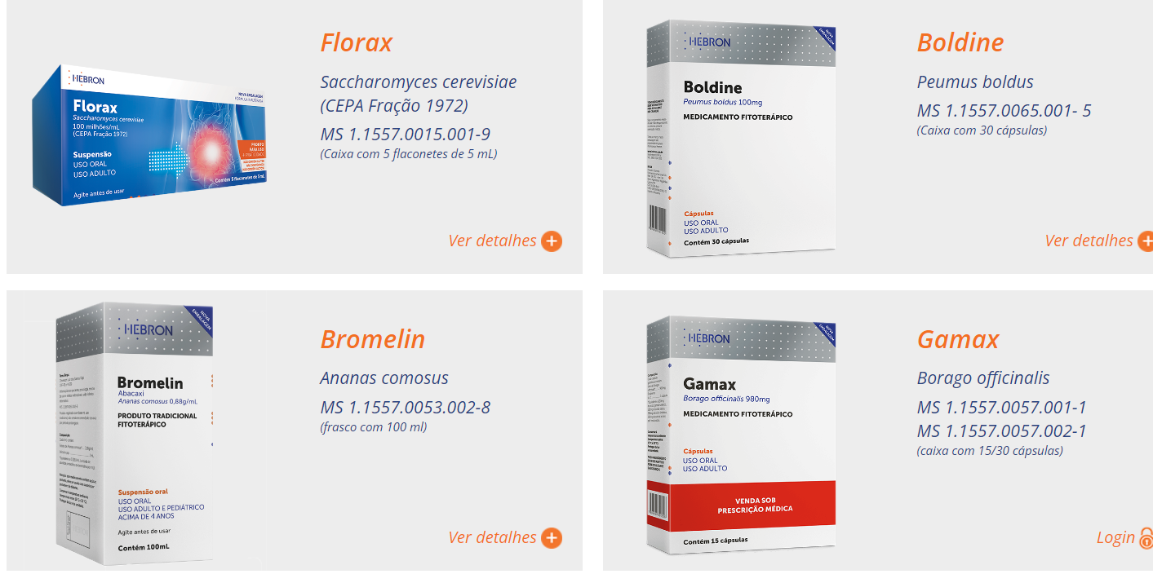
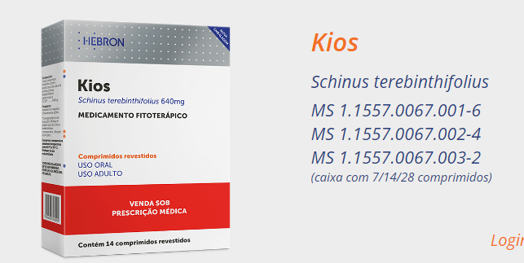
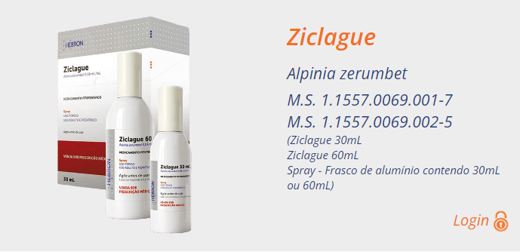
HEBRON

Slide 43
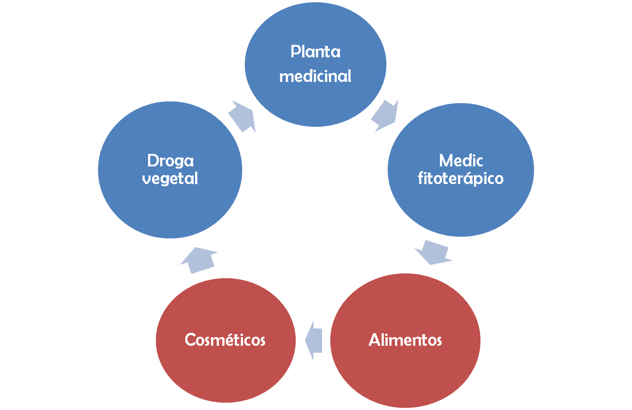
Produtos
Manipulado
Produto tradicional fitoterápico
Insumo
Industrializado
Notificação simplificada
Fitofármaco

Slide 44
Serviços
Ervanaria
Farmácia de Manipulação
Farmácia viva
Indústria de medicamentos
Fornecedor de insumos

Slide 45
CONCLUSÃO E PERSPECTIVAS
É PRECISO A CRIAÇÃO DE UM NÚCLEO DE PESQUISA E DESENVOLVIEMNTO DE MEDICAMENTOS, PODE SER NO INPP, NO ESTADO OU FEDERAÇÃO OU CONSÓRCIO;
É PRCISO ESTIMUMAR NO PANTANAL E ESTADO DE MATO GROSSO A IMPLANTAÇÃO DE FARMÁCIAS VIVAS, JARDINS MEDICINAIS, HORTAS MEDICINAIS, HORTOS MATRIZES E ARRANJOS PRIDUTIVOS LOCAIS DE PLANTAS MEDICINAIS E OUTROS;
É PRECISO CONTEMPLAR NAS ESCOLAS, CENTROS DE PESQUISA E INSTITUIÇOES DE ENSINO SUPERIOR CONTEÚDOS E PRÁTICAS COM PLANTAS MEDICINAIS;
É PRECISO A ABERTURA DE EDITAIS ESPECÍFICOS PARA A PESQUISA E DESENVOLVIMENTO DE PRODUTOS A PARTIR DA BIODIVERSIDADE, NO CASO AQUI, PLANTAS MEDCINAIS, DERTIVADOS DE DROGA VEGETAL, FITOTERÁPICOS E FITOFÁRMACOS;
É PRECISO APOIAR PESQUISAS DETALHADAS DE LEVANTAMENTO E MAPEAMENTO DA BIODIVERSIDADE DO PANTANAL E DO ESTADO DE MT;
É PRECISO IMPLEMENTAR E ESTRUTURAR OS PROGRAMAS ESTADUAL E MUNICIPAIS DE PRÁTICAS INTEGRATIVAS E COMPLEMENTARES EM SAÚDE, INCLUINDO A FITOTERAPIA;
É PRECISO APOIAR E IMPLEMENTAR NOS PROGRAMAS DE PÓS-GRADUAÇÃO, LINHAS E GRUPOS DE PESQUISA QUE ESTEJAM ENVOLVIDOS COM BIOPROSPEÇÃO DA BIODIVERSIDADE, INCLUINDO A PANTANEIRA;
É PRECISO AUMENATR O NÚMERO D EPATENTES E CULTIVARES DE PNATAS MEDICINAIS E OUTRAS;
É PRECISO FORTALECER AS ESTRUTURAS DE SUPORTE Á PESQUSA COM A BIODIVERSIDADE (APOIO A EXCURSÕES NO CAMPO, À BASE DE PESQUISAS DO PANTANAL, OS HERBÁRIOS , BIOTÉRIO, CENTRAIS ANALÍTICAS E BIOINFORMÁTICA;
É PRECISO AUMANTAR AS POSSIBLIDADES DE BOLSAS DE ESTÁGIOS JUNIOR E DE JOVENS PESQUISADORES NESSA ÁREA;
É PRECISO VER A POSSIBLIDADE DE UMA INDÚSTRIA DE FITOTERÁPICOS NO PNATANAL DE MATO GROSSO.

Slide 46
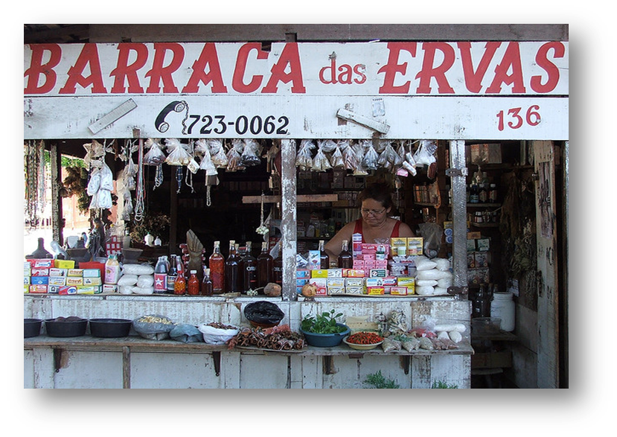
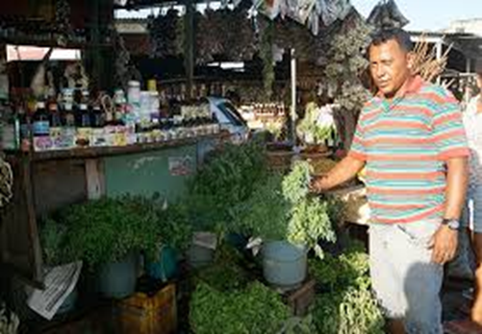

Slide 47
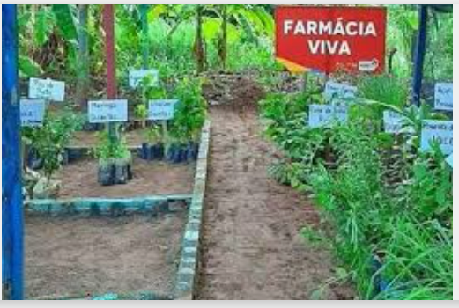
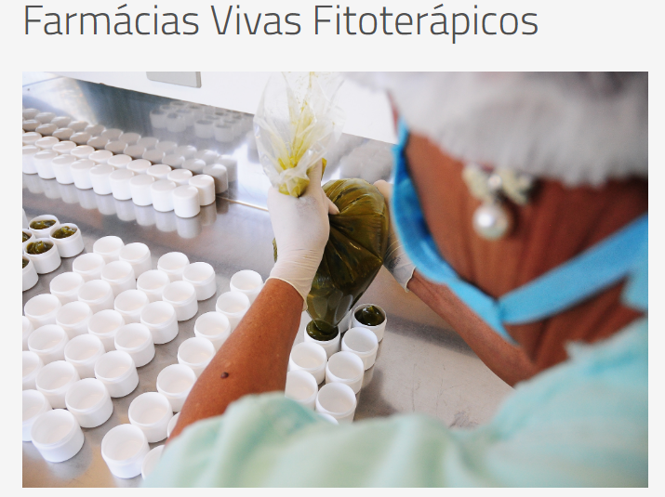

Slide 48
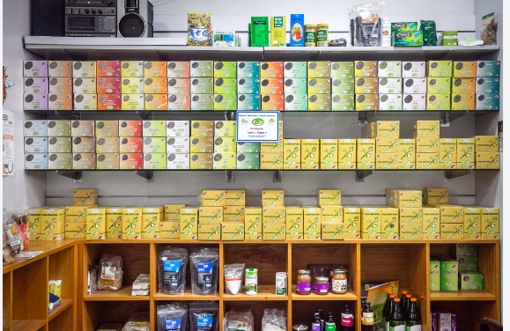
ERVANARIA

Slide 49
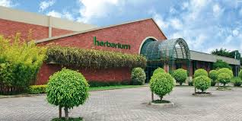
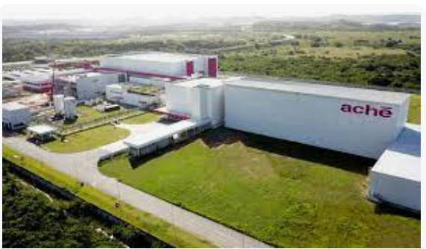

INDÚSTRIA DE FITOTERÁPICOS

Slide 50

FARMÁCIAS MAGISTRAIS

Slide 51

Farmácias e Drogarias

Slide 52









ARRANJO PRODUTIVO DE PLANTAS MEDICINAIS E FITOTERÁPICOS DE POCONÉ, MATO GROSSO, BRASIL
Poconé-MT
2014

Slide 53


Slide 54
METODOLOGIA DA FARMÁCIA VIVA
EIXO 1 VIVEIRO E HORTO
EIXO 2 Capacitação
EIXO 3
Droga vegetal
EIXO 4 dispensação de Fitoterápico

Slide 55




META A:
ETAPA A1: SELEÇÃO DOS 10 AGRICULTORES DE POCONÉ
VISITA IN LOCU
Comunidade Maravilha
Assentamento Nova Esperança
Comunidade Favo de Mel
Assentamento Santa Filomena

Slide 56



META A- ETAPA A.1:
Capacitação dos agricultores familiares selecionados e cadastrados para o cultivo e beneficiamento de plantas medicinais.
PROF. DR. ILIO MONTANARI JUNIOR

Slide 57




CAPACITAÇÕES 2010-2012

Slide 58



EIXO 4 (Farmácia Viva modelo I):
Implantação do viveiro e horto municipal

Slide 59



Slide 60

META A- ETAPA A.2:
10.000 (10 MIL) MUDAS PARA IMPLANTAÇÃO DO VIVEIRO, HORTO E DISTRIBUIÇÃO AOS AGRICULTORES FAMILIARES
VIVEIRO CERTIFICADO COM MUDAS DO CNPQBA

Slide 61




Farmácia Viva de Poconé

Slide 62







Manipulação de Chás
Manipulação de Medicamentos Fitoterápicos

Slide 63
Obrigado!
domingos.martins@ufmt.br

